Slide 1
Шишканова Светлана
Заведующая независимой ветеринарной лабораторией «Поиск»
Нестерова Светлана
Анестезиолог; ветеринарная клиника Сотникова
Рекомендации перед…/после…
Пантюлин Андрей
Хирург, ортопед; ветеринарная клиника Сотникова
Смирнова Ольга
Эндокринолог, терапевт; ветеринарная клиника Сотникова

Slide 2
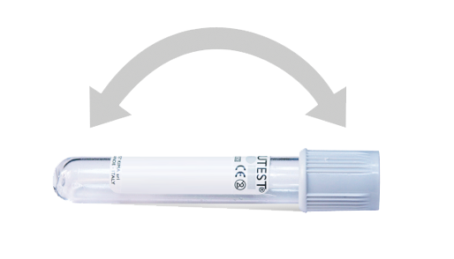
Правда ли, что метка на пробирке – это только «пустое» требование лаборатории и нарушение этого требования ничем не чревато?

Slide 3
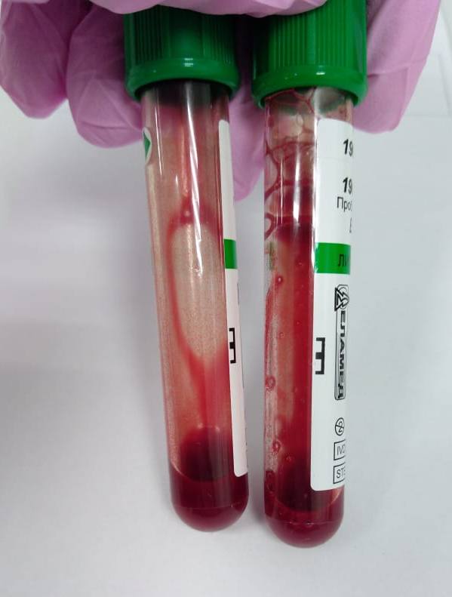
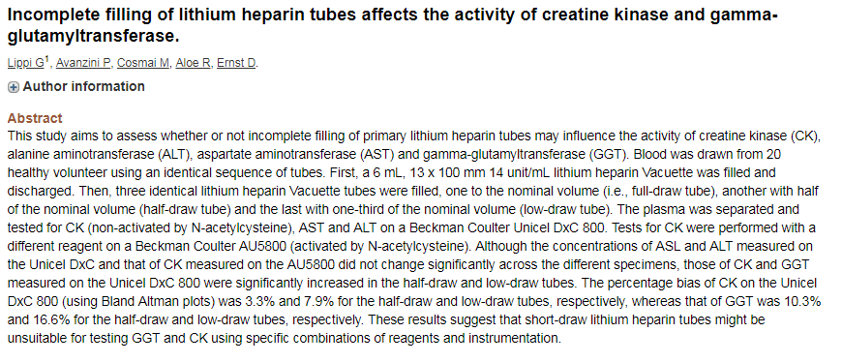
Недостаточное наполнение пробирки с литием гепарином может повысить ГГТ на 10-50%!

Slide 4
Как делать не надо!!!
4

Slide 5
Не следует использовать!
5

Slide 6
6

Slide 7
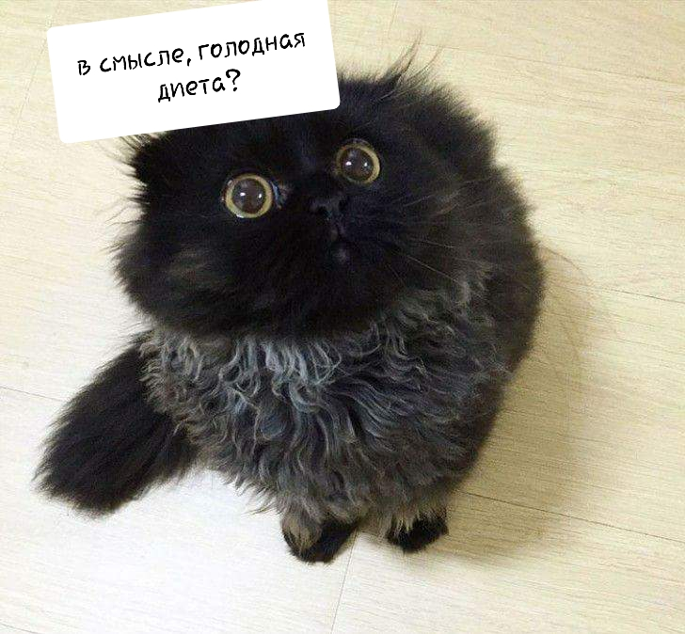
Действительно ли надо выдерживать голодную диету перед сдачей крови. И если этого не делать, что может произойти?
Большая часть триглицеридов в образце крови, взятом после кормления содержится в хиломикронах, пик постпрандиальной гипертриглицеридемии приходится на 2-6 ч после кормления

Slide 8
А можно ли делать УЗИ в течение 1-8 часов после того, как животное покормили?
А для чего мы делаем УЗИ?
Пожалуй, качественно не получится сделать только УЗИ ЖКТ
НО: непроходимость есть непроходимость, заворот есть заворот, илеус есть илеус….
Нарушается интерпретация:
- Состояния лимфатических сосудов
Нарушается визуализация:
Стенки ЖКТ
Просвета ЖКТ

Slide 9
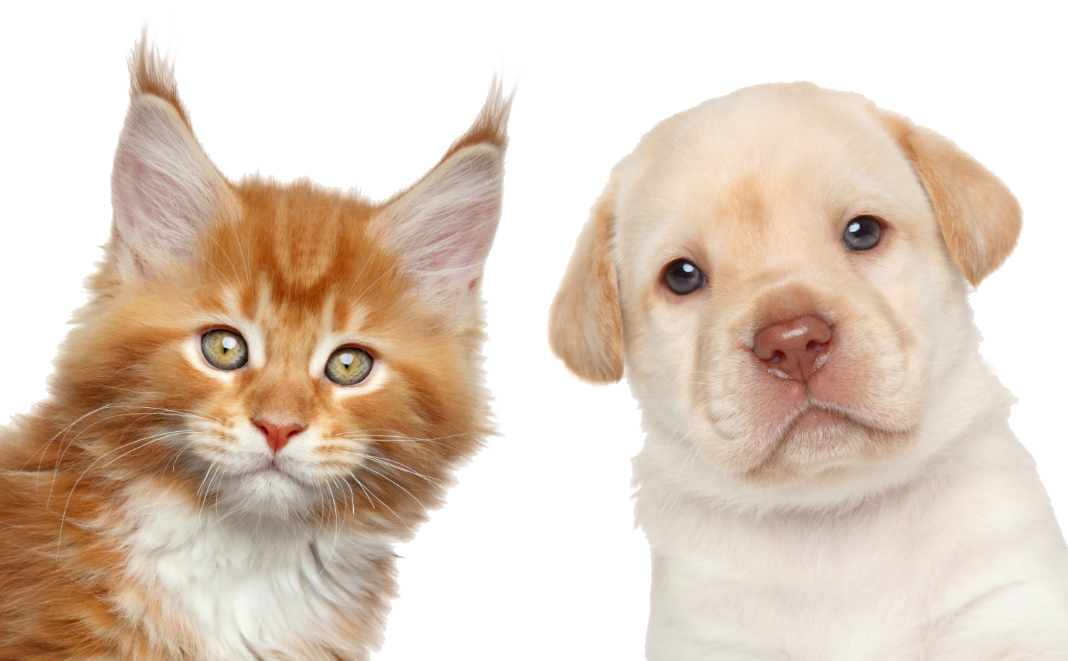
А как же быть с маленькими щенками и котятами, которым необходимо часто кушать?
Сокращение интервала голодания до 4-6 ч допустимо у щенков, котят и животных с патологиями ЖКТ (после холецистоэктомии и т.д.)

Slide 10
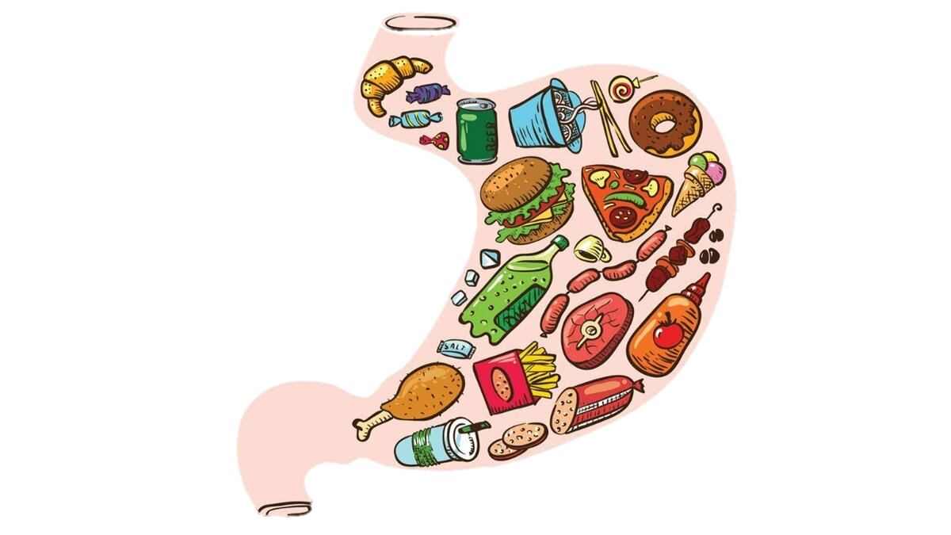
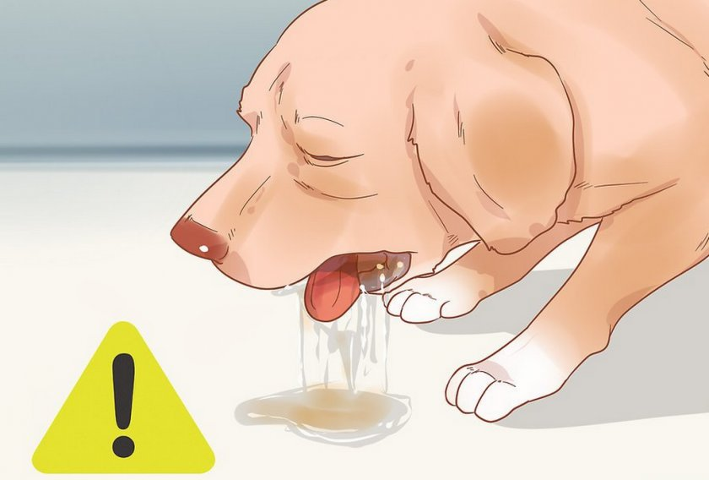
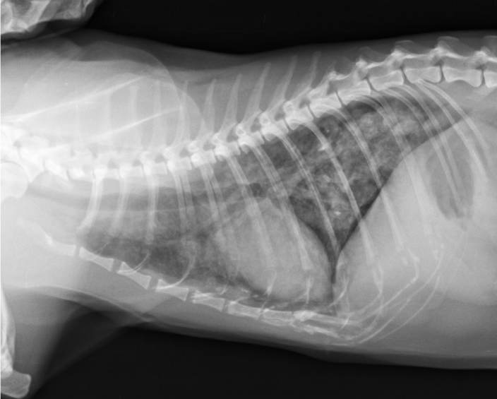
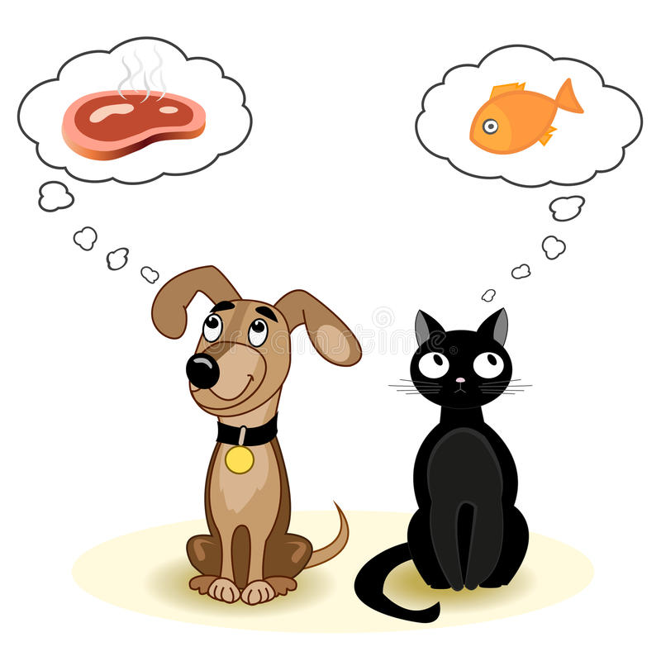
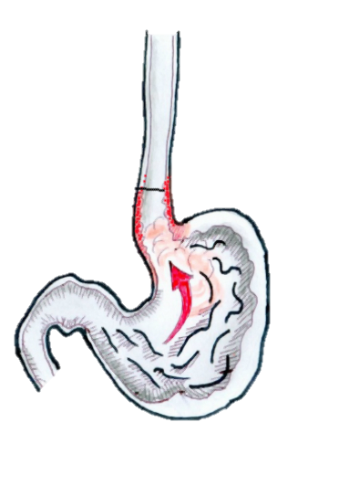
А зачем выдерживать голодную диету перед любой анестезией? А как же быть с маленькими щенками и котятами, которым необходимо часто кушать? Насколько важно при этом не слишком долго голодать?
pH<4

Slide 11
Голодная диета
Щенки/котята ≤2 мес | 3-6 мес | > 6 мес при кормлении паштетом (влажный корм) | > 6 мес при кормлении сухим кормом | > 6 мес при кормлении натуральной едой | Брахицефалы и другие животные с повышенным риском регургитации | Хорьки
Голод не более 2 ч Воду не убирать | Голод не более 4-6 ч Воду убрать за 1-2 ч | Голод 4-6 ч Воду убрать за 1-2 ч | Голод 8-10 ч Воду убрать за 1-2 ч | Голод 10-12 ч (мясо отварить и измельчить) Воду убрать за 1-2 ч | Голод 10-12 ч Воду убрать за 4-6 ч + омепразол 1 мг/кг внутрь за 12 и 4 ч до анестезии | Голод не более 4 ч Воду не убирать
Notes:
2020 AAHA Anesthesia and Monitoring Guidelines for Dogs and Cats

Slide 12
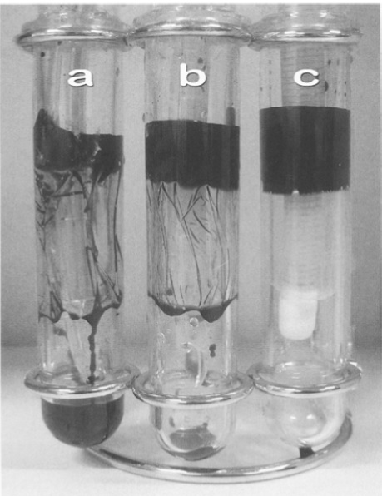
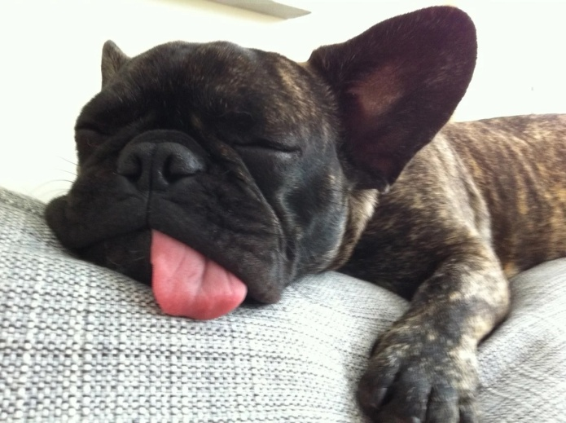
Профилактика ГЭР
Маропитант 1 мг/кг п/к 1р/сут
Омепразол 1 мг/кг внутрь за 12 и 4 часа до индукции анестезии
В случае ГЭР рекомендуют промыть пищевод водой и аспирировать, а также ввести в пищевод 8,4% раствор бикарбоната натрия, разбавленный водой 1:1 (до 0,6 мл/кг)
Notes:
BSAVA Manual of Canine and Feline Anaesthesia and Analgesia, third edition/ editor by Tanya Duke, Marieke de Vries, Chris Seymour, 2016

Slide 13
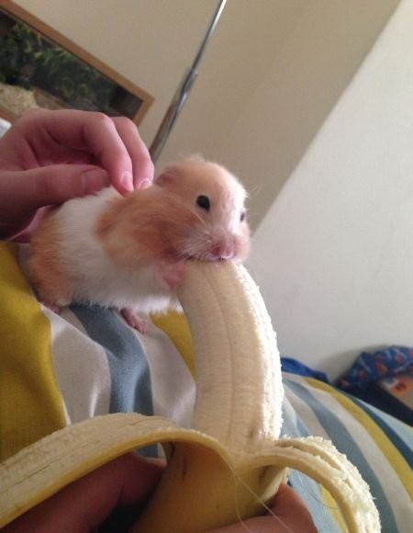
Как врачу хирургу может помешать наличие еды в желудке?

Slide 14
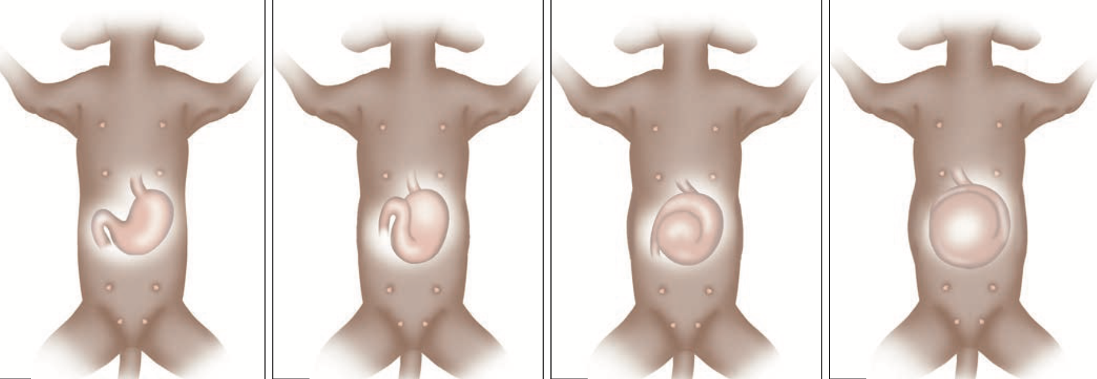
Мы не переворачиваем собак через спину. Это опасно заворотом желудка. Еда в желудке влияет на эти риски?
Проблема многофакторная – точная причина не известна.
- Замедленная эвакуация пищи из желудка (более 4-8 часов)
- Быстрый и жадный прием пищи (захват воздуха)
- Активность 2 часа до 2 часа после приема пищи

Slide 15
Говорят, что есть манипуляции, которые хирург в принципе не может осуществить с маленькими щенками и котятами. Какие?
Ювенильный симфизиодез при дисплазии тазобедренных суставов, оптимальный возраст - 3-4 месяца
Протезирование тазобедренных суставов от 10 месяцев
Цистоскопия, риноскопия – ограничение по толщине оптический трубок и тубусов

Slide 16
А когда вы ставите зонды для кормления? Есть ли четкие рекомендации, сколько кошка должна голодать, чтобы ей однозначно была показана установка стомы?
Белково-калорийная недостаточность (protein-calorie malnutrition PCM)
PCM вызывают многие состояния:
- Тяжелые травмы
- Сепсис
- Различные новообразования
- Ожоги большой площади
- Хирургический стресс
- Голодание
- Гипорексия
Синдром мальабсорбции:
это хроническое заболевание, при котором плохо переваривается пища, а также происходит нарушение транспорта и всасывания витаминов и других полезных веществ в тонком кишечнике
Источник: SMALL ANIMAL SURGERY, FIFTH EDITION
Потеря веса более чем на 10% от нормального
Анорексия или гипорексия в течении 5 дней или ожидаемое снижение потребления питательных веществ более чем на 5 дней.
Повышенная потеря питательных веществ (например, из-за рвоты, диареи, тяжелых ран)
Повышенная потребность в питательных веществах (например, из-за травмы, хирургического вмешательства, инфекции, ожогов или лихорадки)
Концентрация альбумина ≤ 2,5 g/dL
Источник: SMALL ANIMAL SURGERY, FIFTH EDITION

Slide 17
Особенности сердечно-сосудистой системы
Котята и щенки часто умирают от наркоза, думают владельцы. Это правда? И как можно обеспечить оптимальные условия для анестезии этой группы пациентов?
Ударный объем и резервные возможности сердца ограничены
Сердечный выброс зависит от ЧСС
Барорецепторные рефлексы являются не зрелыми примерно до 12-недельного возраста
У молодых животных объем циркулирующей крови фиксирован и относительно централизован
Гемопоэз является не зрелым до 2-3-месячного возраста, что снижает толерантность к кровопотери
***Такие небольшие потери крови, как 5 мл/кг могут привести к значительной гипотензии
ЧСС в 1-ом месяце жизни у щенков около 200 уд/мин, к 3-му месяцу - 150
ЧСС в 1-ом месяце жизни у котят около 250 уд/мин, к 3-му месяцу - 200
ЧСС < 150 уд/мин фиксируется как брадикардия
Правило №1
Поддерживать более высокую ЧСС и объем крови
Физиологическая потребность в жидкости 80-120 мл/кг/сут
Правило №2
Не допускать гиповолемию
ОЦК 80-100 мл/кг
срАД у щенков к концу 1-ого месяца ~ 49 мм рт.ст
К концу 2-ого месяца ~ 55 мм рт.ст
К концу 3-го месяца ~ 62 мм рт.ст
К концу 4-го месяца ~ 74 мм рт.ст
К 9-му месяцу ~ 94 мм рт.ст
Правило №3
Не допускать кровопотерю

Slide 18
Особенности респираторной системы
Высокий уровень метаболизма с последующим высоким потреблением кислорода (в 2-3 раза больше, чем у взрослых), что требует гораздо большей вентиляции, чем у взрослых
Резерв легких минимальный, грудная клетка податливая
ЧД 15-35 вдохов/мин
Правило №4
Поддерживать более высокую ЧДД
Щенкам и котятам моложе 4-х недельного возраста ИВЛ выполняется в режиме IPPV
Давление в дыхательных путях не должно превышать 15 см.вод.ст
Дыхательный объем аналогичен таковому у взрослых 10-15 мл/кг
Животные старше 4-недельного возраста допускаются к спонтанной вентиляции
Правило №5
Обеспечение вентиляционной поддержки,
особенно у новорожденных
Особенности терморегуляции
Не зрелая система терморегуляции, небольшой запас подкожного жира, ограниченная способность дрожать, большое отношение поверхности тела к массе, и ограниченная способность к вазоконстрикции для сохранения тепла.
Т тела до 2 недель 35,5-36,1 °С
К 4-неделям до 37,7 °С
Правило №6
Не допускать гипотермию

Slide 19
Особенности гепатобилиарной системы
У новорожденных щенят и котят метаболизм в печени не зрелый
Уровень запаса гликогена минимальный
Правило №7
Снижение доз средств для наркоза, для окончания действия которых требуется метаболизм в печени
Регулярный контроль УГК
Правило №8
Не допускать гипогликемию (исключить стресс, голод)
Особенности мочевыделительной системы
Функция почек, включая как гломерулярную фильтрацию, так и функцию канальцев, не полностью развита к моменту рождения и не достигает полного развития к 1-2 месяцам жизни
Сниженная толерантность к большим объемам жидкости в отличие от взрослых
Правило №9
Снижение доз средств для наркоза, для окончания действия которых требуется экскреция почками
Правило №10
Медленное введение инфузионных растворов
Применение НПВП у животных моложе 12-недельного возраста следует избегать, в связи с повышенным риском появления токсических эффектов

Slide 20
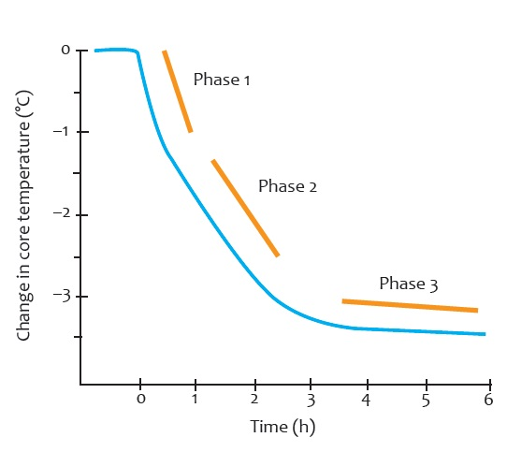
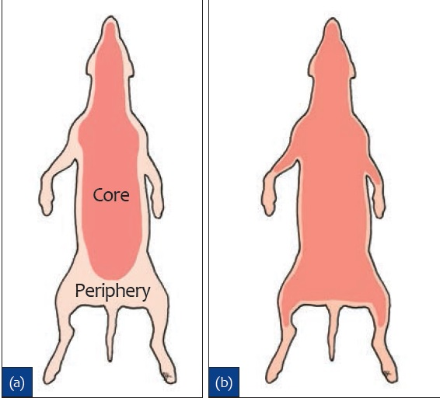
При низкой температуре тела препараты не работают. Вы поэтому греете пациентов грелками?
Последствия гипотермии (Т < 36,6 °С):
Задержка метаболизма средств для наркоза
Изменение фармакокинетики многих средств для наркоза (снижение МАК ингаляционных анестетиков, пролонгированное действие атракурия, увеличение плазменных концентраций пропофола и фентанила)
Дисфункция сердечно-сосудистой системы (↓ сократимости миокарда, брадикардия)
Периферическая вазоконстрикция
Гиповентиляция (риск гиперкапнии)
Гипоперфузия тканей
Угнетение ЦНС
Длительное пробуждение (риск гиповентиляции и аспирации)
Нарушение свертываемости крови (риск повышенной кровопотери)
Повышенная частота раневых инфекций
Notes:
BSAVA Manual of Canine and Feline Anaesthesia and Analgesia Edited by Tanya Duke-Novakovski, Marieke de Vries and Chris Seymour

Slide 21
Мы часто видим, что лаборатории дают не верные результаты измерения уровня электролитов. С чем это связано? С долгим хранением крови перед исследованием?
Ложная гиперкалиемия:
тромбоцитоз >1000,0х10⁹/л
лейкоцитоз >100,0х10⁹/л
ретикулоцитоз
попадание в пробу К3ЭДТА (К >20,0 ммоль/л; Са <1,2 ммоль/л)
отбор крови из загрязненного катетера
14 дней при +4…+6 С
Недопустимо хранение открытой пробы!
гипернатриемия!!!

Slide 22
Псевдогиперкалиемия азиатских собак
сиба-ину
акита

Slide 23
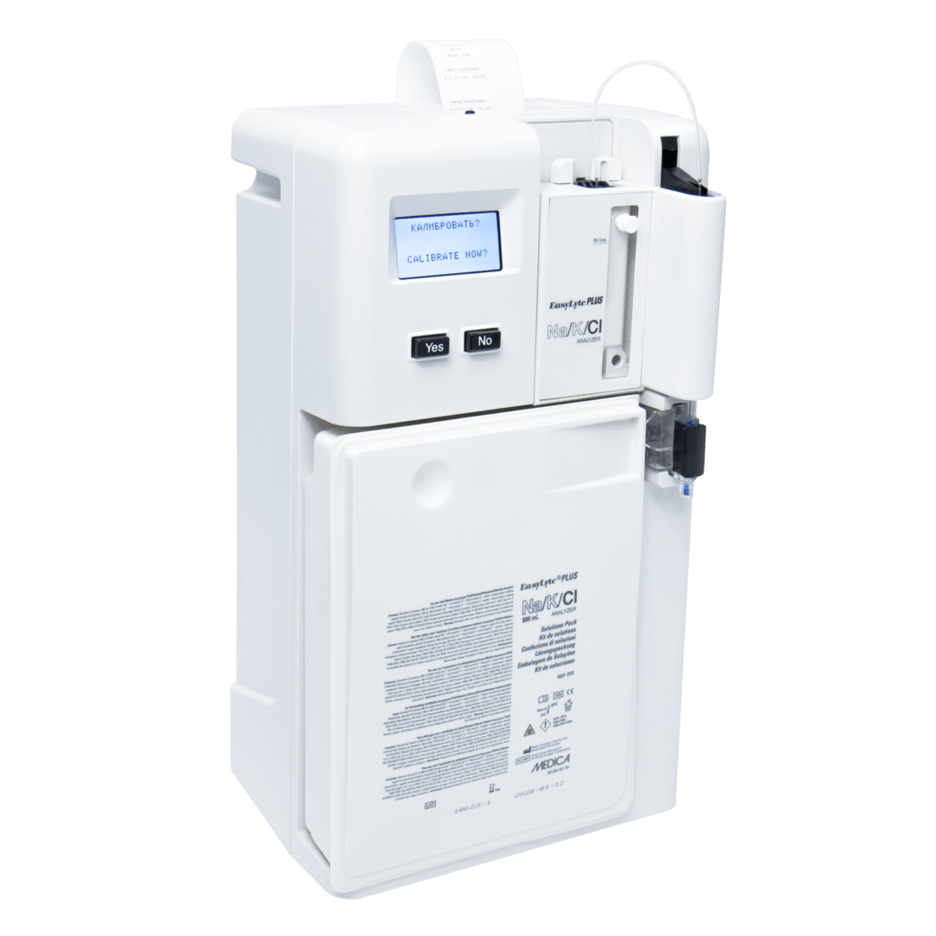
Идеальные электролиты
пробирка с литием гепарином
немедленное отделение плазмы от форменных элементов
хранение в холодильнике в шприце или плотно закрытом эппендорфе
измерение на электролитнике

Slide 24
Как влияет транспортировка проб крови на результат исследования и как правильно соблюсти преаналитику?
ОАК
Биохимия крови
кровь стабильна до 24 ч, но:
после 2-х ч:
снижаются лейкоциты и лимфоциты (особенно при избытке К3ЭДТА)
снижаются тромбоциты
после 8 ч:
набухают эритроциты
Ht, СЭО
Получить сыворотку не позднее, чем через 4 часа после отбора крови
допустимо хранение цельной крови в пробирках до суток (электролиты)

Slide 25
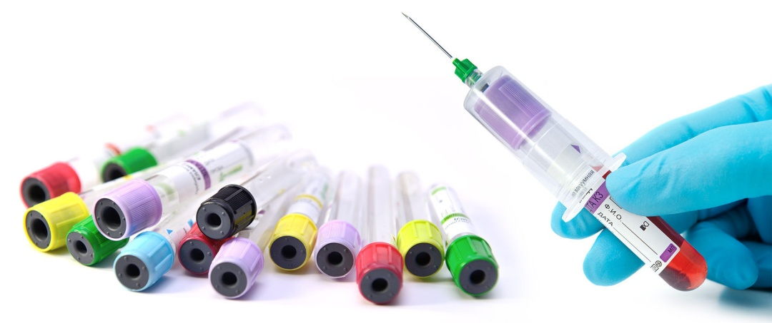
Последовательность выбора пробирок при вакуумном отборе
Какие преаналитические требования надо соблюдать при наборе крови в несколько пробирок?
пробирка с активатором свертывания и разделительным гелем (биохимия)
пробирка с цитратом натрия (коагулограмма)
пробирка с литием гепарином
пробирка с К3ЭДТА (гематология)
пробирка под глюкозу Na флюорид К3ЭДТА

Slide 26
После кастрации животные не вырастают нормально. Поэтому мы никогда не рекомендуем кастрировать ранее 8ми месячного возраста. А вы?
• Суки подвергаются большему риску недержания мочи, если удаление яичников проводится в возрасте до 3 мес
• Собаки крупных пород, кастрированные до 6-месячного возраста, подвержены повышенному риску развития чрезмерного угла большеберцового плато у собак крупных пород. Закрытие зоны роста задерживается на 8-9 недель, что приводит к увеличению длинны кости
• Пенис, крайняя плоть и вульва могут казаться маленькими и инфантильными при кастрации до 6-8 недель

Slide 27
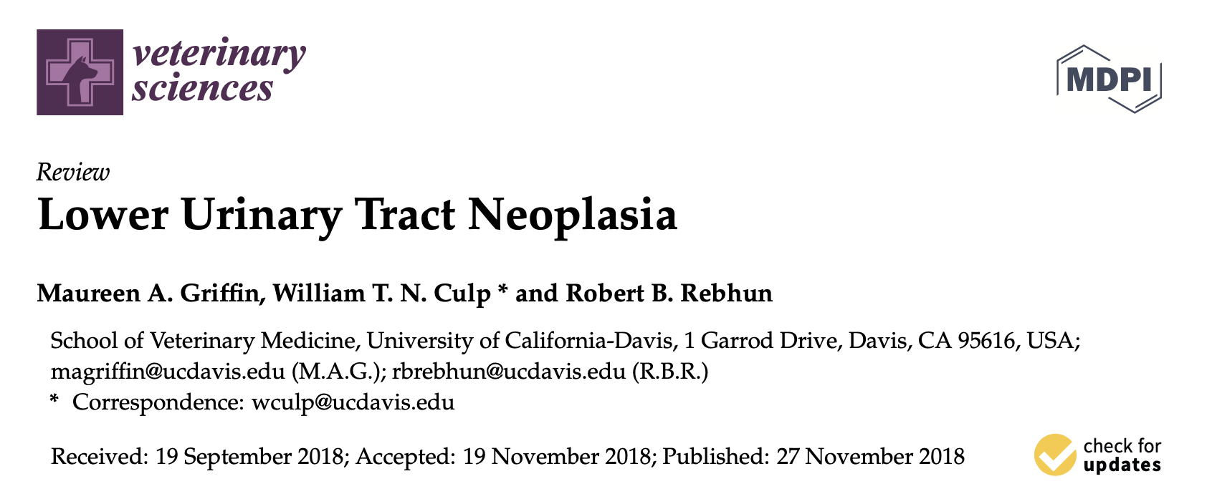
Говорят, у кастрированных кобелей чаще бывает рак простаты, чем у не кастрированных. Рекомендуете ли вы профилактическую кастрацию здоровым молодым кобелям?
У не кастрированных кобелей наиболее частая причина увеличения простаты –доброкачественная гиперплазия простаты
На развитие опухолей простаты не влияет статус кастрации
(В действительности распространённость карциномы простаты у кастрированных собак может быть даже выше, чем у интактных животных)
Профилактика простатита.
Профилактика опухолевого процесса семенников
Профилактика опухолей в перианальной области

Slide 28
Как избежать слабости сфинктера уретры после кастрации сук?
Средний срок развития после операции составляет около 3 лет
Патология многофакторная, точные причины до конца не выявлены
В качестве основной причины развития болезни считают снижение в организме уровня эстрогенов
Вероятность возникновения недержания зависит от возраста, в котором делается кастрация, но до сих пор не определены оптимальные сроки операции
Другие факторы: снижение ответа рецепторов уретры, аномальная позиция мочевого пузыря и его шейки (смещение в тазовую полость из брюшной), ожирение и аномалии преддверия влагалища
Может возникнуть также у кобелей, корректируется с большим трудом

Slide 29
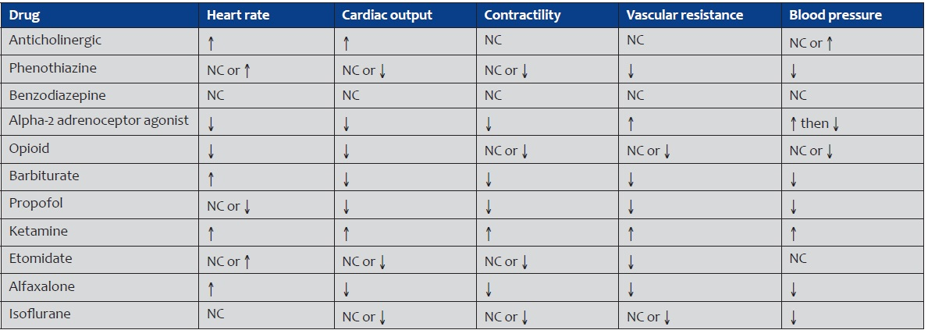
Как бороться с гипотензией у нормоволемичного пациента? Обычно мы делаем болюс кристаллоидов, затем допамин, но иногда не видим ответ. С чем это может быть связано?
Notes:
BSAVA Manual of Canine and Feline Anaesthesia and Analgesia Edited by Tanya Duke-Novakovski, Marieke de Vries and Chris Seymour

Slide 31
Гипотензия
СрАД < 60 мм рт.ст
Снизить концентрацию/отключить ингаляционный анестетик
Инфузионная терапия:
Кристаллоиды 5-10 мл/кг
Коллоиды 2-5 мл/кг
Выяснить причину
Инотропы: добутамин/допамин
Нет ответа
Лечить брадикардию
Вазопрессоры: допамин/норадреналин/фенилэфрин

